Slide 2
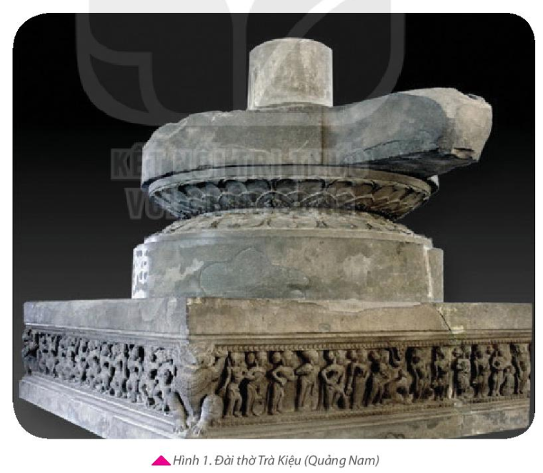
Đối với cư dân Champa, đài thờ là nơi nối liền thần linh và đền tháp, nối trời và đất.

Slide 3
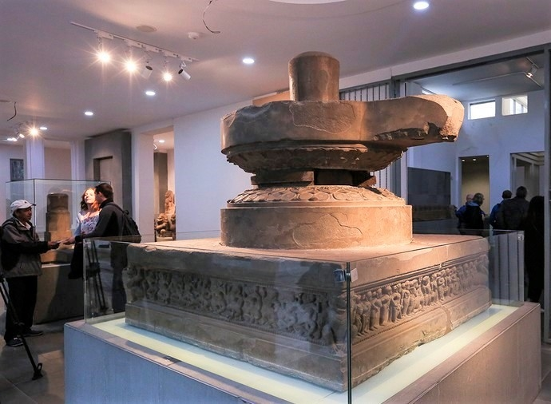
Đài thờ Trà Kiệu được làm từ chất liệu sa thạch, có chiều cao 128cm, dài 190cm, có niên đại thế kỷ VII - VIII. Đài thờ gồm 2 phần: phần khối tròn ở trên và khối vuông ở dưới. Phần khối tròn gồm 2 thớt Yoni. Thớt dưới có chiều cao 38 cm với đường kính 138cm.
Thớt trên có đường kính và chiều dài như phần thớt dưới. Ngoài ra, thớt trên còn có thêm phần vòi nhô ra dài 41cm. Mặt dưới của thớt chạm nổi hai lớp cánh hoa sen, đối xứng với các cánh sen của thớt dưới. Mặt trên phẳng, chung quanh có viền gờ cạn và có rãnh từ lòng vươn lên vòi yoni.

Slide 4
Vương quốc Chăm - pa từ thế kỷ II đến thế kỷ X
Bài 19

Slide 5
BÀI 19: Vương quốc Chăm - pa từ thế kỷ II đến thế kỷ X
1. Quá trình hình thành và bước đầu phát triển của Vương quốc Chăm-pa
a. Vương quốc Chăm – pa ra đời

Slide 6
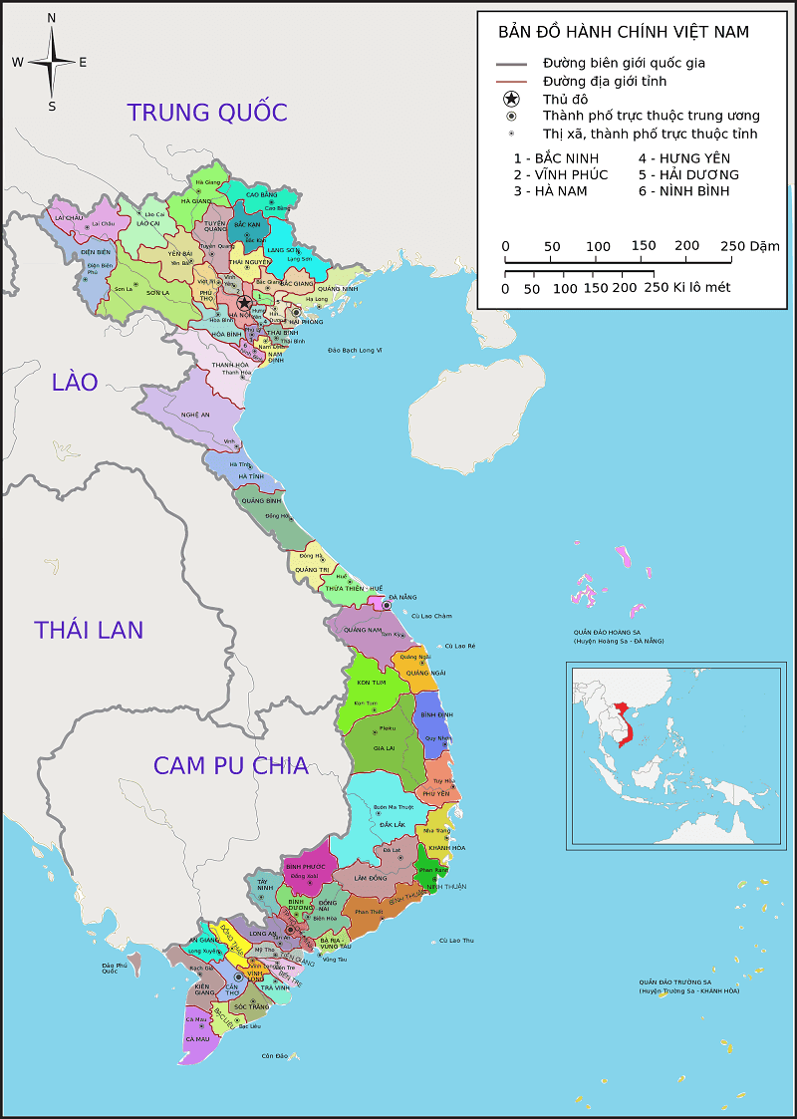

Slide 7
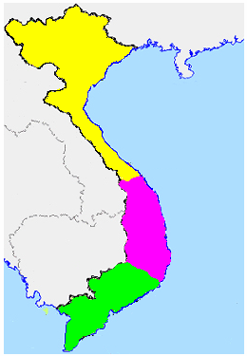
1. Quá trình hình thành và bước đầu phát triển của Vương quốc Chăm-pa
a. Vương quốc Chăm – pa ra đời
GIAO CHỈ
- Năm 192, nhân dân huyện Tượng Lâm đã nổi dậy chống ách thống trị của nhà Hán, giành độc lập, lập ra nước Lâm Ấp (sau này gọi là Chăm-pa).
CỬU CHÂN
Đèo Hải Vân
…
LÂM ẤP
Đại Lãnh
…
PHÙ NAM

Slide 8
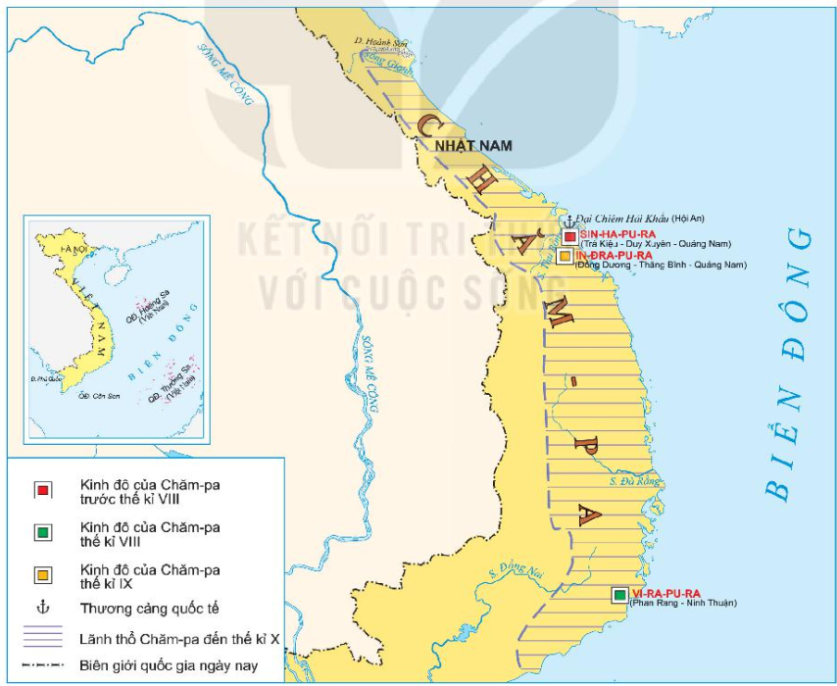
Dãy Hoành Sơn
Mũi Kê Gà

Slide 9
Thời gian | Tên kinh đô | Địa danh ngày nay
Trước thế kỉ VIII
Thế kỉ VIII
Thế kỉ IX

Slide 10
Thời gian | Tên kinh đô | Địa danh ngày nay
Trước thế kỉ VIII | Sư Tử (Sin-ha-pu-ra) | Trà Kiệu- Duy Xuyên- Quảng Nam
Thế kỉ VIII
Thế kỉ IX

Slide 11
Thời gian | Tên kinh đô | Địa danh ngày nay
Trước thế kỉ VIII | Sư Tử (Sin-ha-pu-ra) | Trà Kiệu- Duy Xuyên- Quảng Nam
Thế kỉ VIII | Vi-ra-pu-ra | Phan Rang- Ninh Thuận
Thế kỉ IX

Slide 12
Thời gian | Tên kinh đô | Địa danh ngày nay
Trước thế kỉ VIII | Sư Tử (Sin-ha-pu-ra) | Trà Kiệu- Duy Xuyên- Quảng Nam
Thế kỉ VIII | Vi-ra-pu-ra | Phan Rang- Ninh Thuận
Thế kỉ IX | In-đra-pu-ra. | Đồng Dương- Thăng Bình - Quảng Nam

Slide 13
Thời gian | Sự kiện của Vương quốc Chăm-pa
Trước thế kỉ VIII | Người Chăm phát triển vương quốc hùng mạnh ở ven sông Thu Bồn, với kinh đô Sư Tử (Sin-ha-pu-ra) ở Trà Kiệu , thương cảng quốc tế Hội An ( Quảng Nam ngày nay)
Thế kỉ VIII | Trung tâm quyền lực chuyển về phía nam với kinh đô Vi-ra-pu-ra ở vùng đất Phan Rang ngày nay.
Thế kỉ IX | Người Chăm chuyển kinh đô về Đồng Dương (Quảng Nam ngày nay) với tên gọi mới là In-đra-pu-ra.

Slide 14
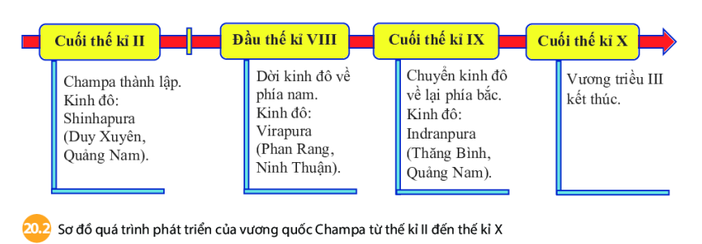

Slide 15
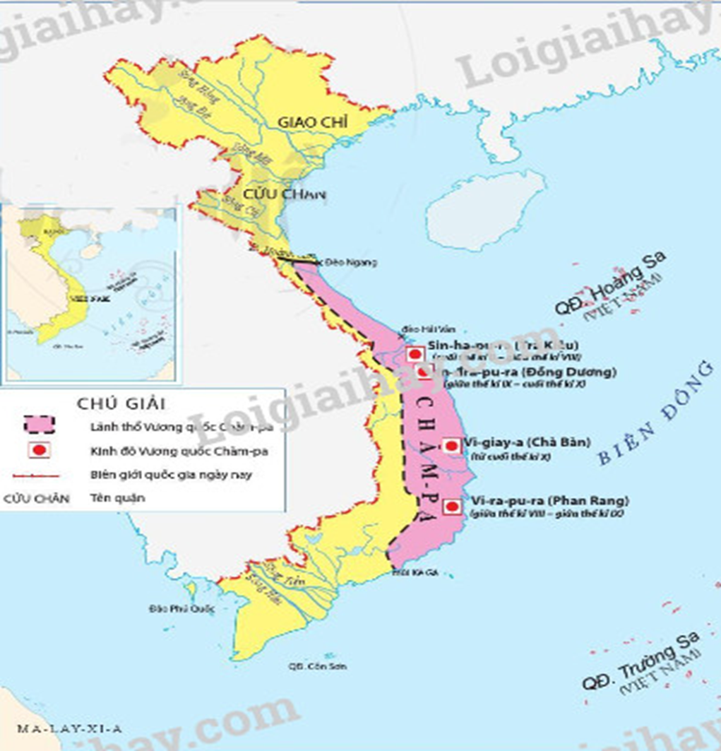

Slide 16
BÀI 19: Vương quốc Chăm - pa từ thế kỷ II đến thế kỷ X
2. Hoạt động kinh tế và tổ chức xã hội
a. Hoạt động kinh tế
Em hãy nêu những hoạt động kinh tế chính của cư dân Chăm-pa?

Slide 17
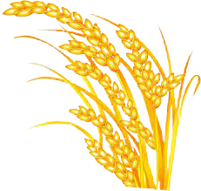
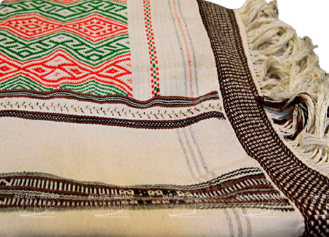
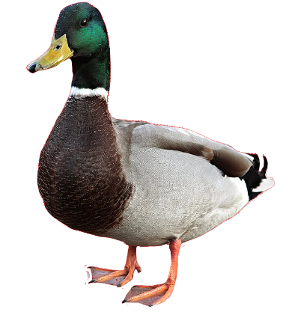

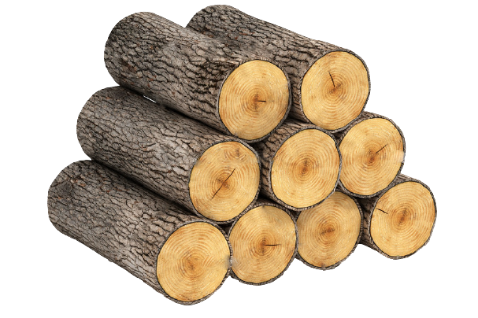

Hoạt động kinh tế
Sản xuất hàng thủ công
Trồng lúa nước
Khai thác các nguồn lợi rừng và biển
Chăn nuôi gia súc, gia cầm

Slide 18
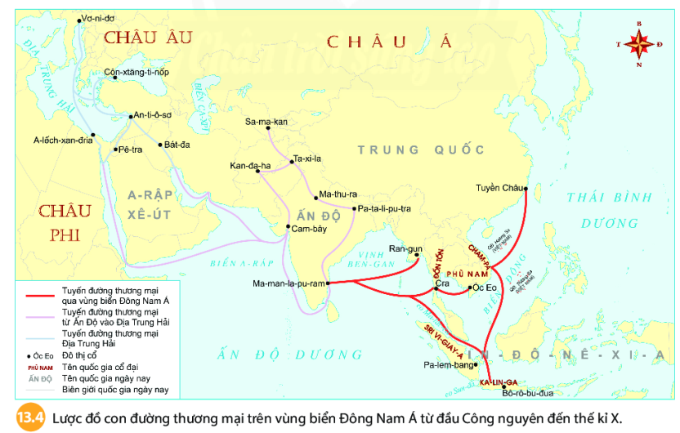


Slide 19
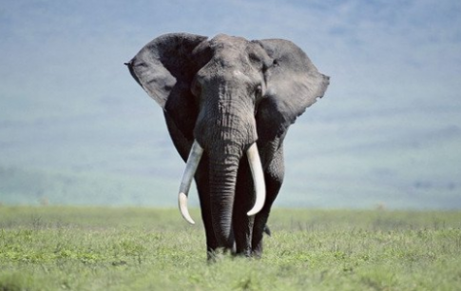
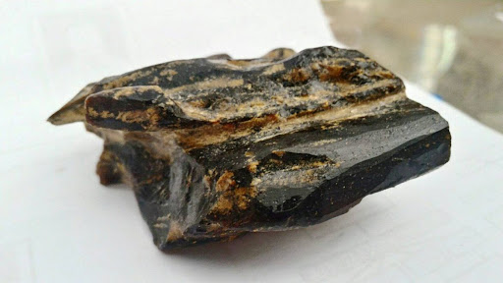
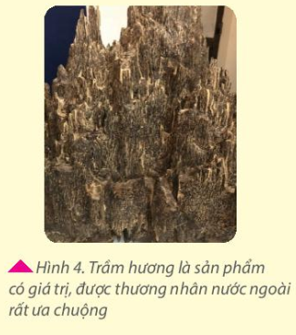

Kì nam
Ngà voi
Những sản vật của Chăm-pa mà người nước ngoài ưa thích.
Ngọc trai

Slide 20
BÀI 19: Vương quốc Chăm - pa từ thế kỷ II đến thế kỷ X
1. Quá trình hình thành và bước đầu phát triển của Vương quốc Chăm-pa
a. Hoạt động kinh tế
- Hoạt động kinh tế của người Chăm-pa rất đa dạng: Trồng lúa, chăn nuôi, các mặt hàng thủ công…
- Chăm-pa là một trung tâm buôn bán quốc tế thời bấy giờ .

Slide 21
2. Hoạt động kinh tế và tổ chức xã hội
b. Tổ chức xã hội
Bộ máy nhà nước gồm ai?
2. Xã hội có các tầng lớp nào?

Slide 22
BÀI 19: Vương quốc Chăm - pa từ thế kỷ II đến thế kỷ X
1. Quá trình hình thành và bước đầu phát triển của Vương quốc Chăm-pa
2. Hoạt động kinh tế và tổ chức xã hội
a. Hoạt động kinh tế
Hãy vẽ sơ đồ mô tả các thành phần xã hội Chăm-pa và nêu nhận xét?

Slide 23
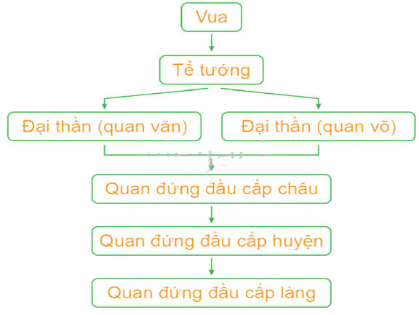
Đại thần (quan võ)
Quan đứng đầu cấp huyện
Tể tướng
Đại thần (quan văn)
Vua
Quan đứng đầu cấp châu
Quan đứng đầu cấp làng

Slide 24
1. Sơ đồ tổ chức bộ máy nhà nước của Vương quốc Chăm -pa
2. Trong xã hội Chăm pa có những tầng lớp nào?
3. Nêu một số thành tựu văn hoá của Vương quốc Chăm -pa

Slide 25
Trong xã hội Chăm- pa, vua thường được đồng nhất với một vị thần, có quyền lực tối cao. Dưới vua là tể tướng và hai quan đại thần: một văn, một võ. Dưới đại thần là các quan đứng đầu ba cấp: châu-huyện- làng.

Slide 26
Xã hội gồm các tầng lớp:
Tăng lữ
Quý tộc
Dân tự do
Bộ phận nhỏ là nô lệ.
TĂNG LỮ
QUÝ TỘC
DÂN TỰ DO
NÔ LỆ

Slide 27
3. Một số thành tựu văn hoá tiêu biểu
Lĩnh vực | Thành tựu tiêu biểu

Slide 28
3. Một số thành tựu văn hoá tiêu biểu
Lĩnh vực | Thành tựu tiêu biểu
Chữ viết

Slide 29
3. Một số thành tựu văn hoá tiêu biểu
Lĩnh vực | Thành tựu tiêu biểu
Chữ viết
Tín ngưỡng, tôn giáo

Slide 30
3. Một số thành tựu văn hoá tiêu biểu
Lĩnh vực | Thành tựu tiêu biểu
Chữ viết
Tín ngưỡng, tôn giáo
Kiến trúc, điêu khắc

Slide 31
3. Một số thành tựu văn hoá tiêu biểu
Lĩnh vực | Thành tựu tiêu biểu
Chữ viết
Tín ngưỡng, tôn giáo
Kiến trúc, điêu khắc
Lễ hội

Slide 32
3. Một số thành tựu văn hoá tiêu biểu
Lĩnh vực | Thành tựu tiêu biểu
Chữ viết | - Lúc đầu sử dụng chữ Phạn - Từ sau thế kỉ IV, cải tạo Phạn thành thống chữ Chăm cổ.
Tín ngưỡng, tôn giáo | Có nhiều tín ngưỡng (thờ thần Mặt Trời, thờ thần Núi,…) Du nhật một số tôn giáo lớn: Phật giáo, Ấn Độ giáo,…
Kiến trúc, điêu khắc | Nhiều di sản còn tồn tại đến ngày nay như Thánh địa Mỹ Sơn, Phật viện Đồng Dương, nhiều đền tháp ở ven biển miền Trung.
Lễ hội | Có nhiều lễ hội, tiêu biểu là lễ hội Ka - tê

Slide 33
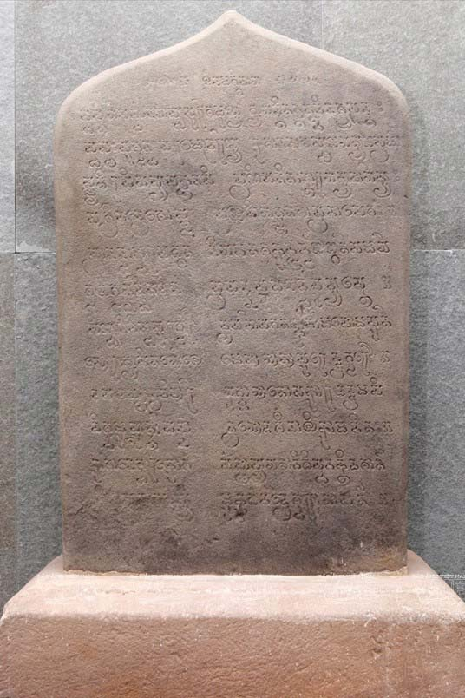
Bia khắc chữ Chăm cổ (thế kỉ VII)

Slide 34
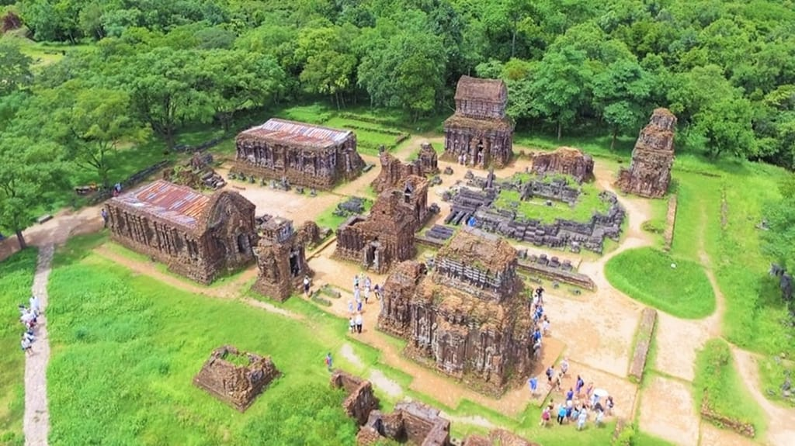
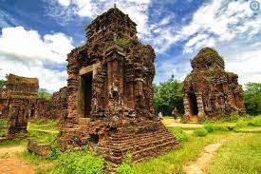
Thánh địa Mỹ Sơn có niên đại từ khoảng thế kỷ IV dưới thời đại vua Phạm Hồ Đạt, là nơi dùng để thờ cúng thần Linga và Shiva. Sau hai thế kỷ tiếp theo, ngôi đền bị thiêu rụi trong một trận hỏa hoạn lớn. Và tới thế kỷ VII, vua Phạm Phạn Chi đã cho xây lại các ngôi đền - di tích còn tồn tại đến ngày nay.
https://www.youtube.com/watch?v=guWPa3Pu6lk&t=37s

Slide 35
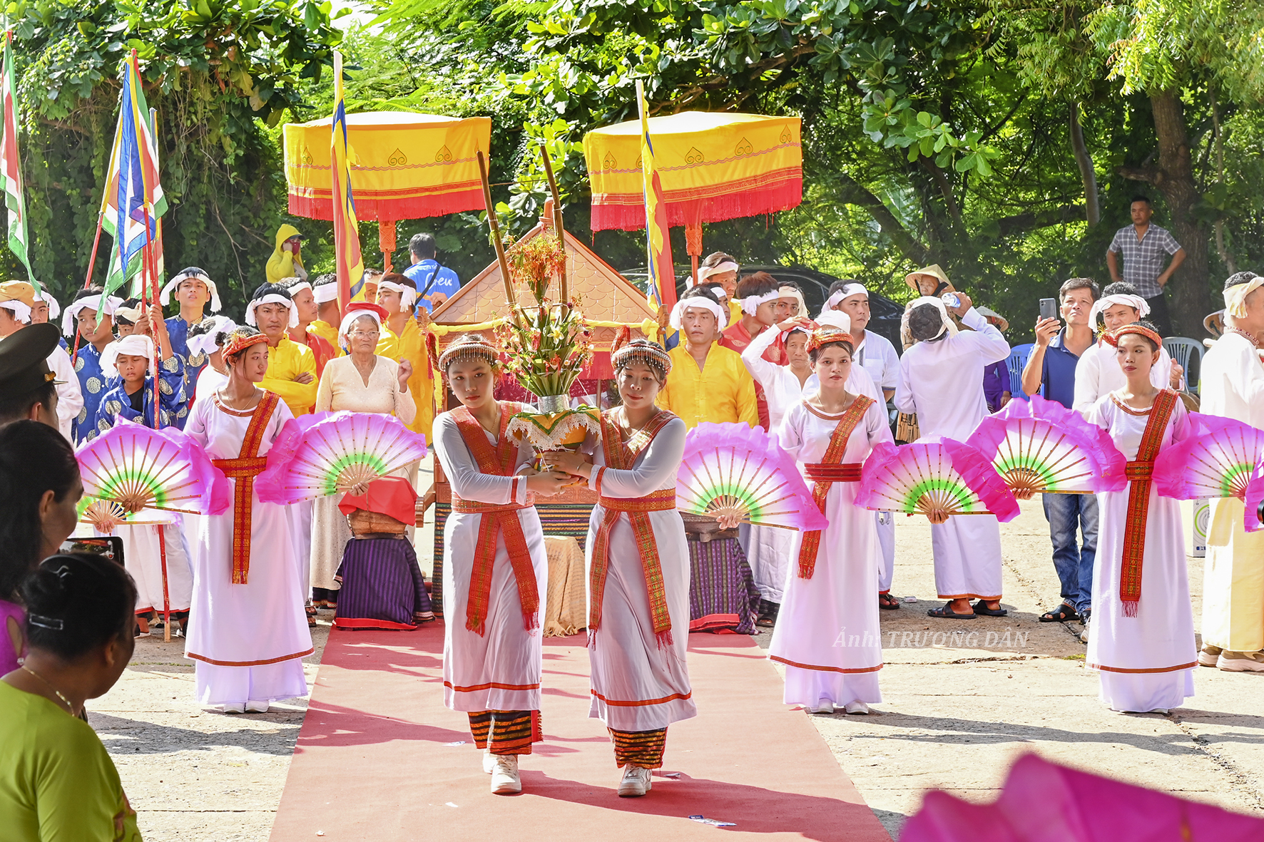
Tết Katê là lễ hội dân gian có từ lâu đời và đặc sắc nhất của người Chăm theo đạo Bàlamôn với ý nghĩa tưởng nhớ đến các vị thần và cầu mong mưa thuận gió hòa, mùa màng thuận lợi, lứa đôi hòa hợp, con người và vạn vật sinh sôi nảy nở.
Lễ hội Katê thường được bắt đầu bằng lễ hội từ các đền, tháp và cuối cùng là các hoạt động vui chơi, đón Tết tại nhà. Đây cũng là dịp để người Chăm từ khắp mọi miền đất nước trở về đoàn tụ cùng gia đình, bạn bè, dòng họ.
Lễ hội Ka-tê ở Bình Thuận

Slide 36
LUYỆN TẬP
Liên hệ với kiến thức đã học ở những bài trước, em hãy so sánh những điểm giống và khác nhau trong hoạt động kinh tế của cư dân Chăm-pa và cư dân Văn Lang - Âu Lạc.

Slide 37
Giống nhau
- Nền kinh tế chủ yếu là nông nghiệp trồng lúa nước, sử dụng sức kéo của trâu bò.
- Ngoài ra, cư dân còn chăn nuôi, làm các mặt hàng thủ công, đánh cá.
Khác nhau
Khác nhau | Cư dân Văn Lang- Âu Lạc | Cư dân Chăm pa
Kinh tế | - Nghề luyện kim được chuyên môn hóa. Kĩ thuật đúc đồng, rèn sắt phát triển. - Các nghề thủ công: dệt, làm gốm... đạt đến trình độ cao. | - Phát triển nghề khai thác lâm – thổ sản. - Hoạt động giao thương trên biển phát triển. Chăm-pa trở thành trung tâm buon bán quốc tế, kết nối với Trung Hoa, Ấn Độ và các nước A-rập.

Slide 38
LUYỆN TẬP
AI GIỎI HƠN

Slide 39

Vương quốc Chăm-pa được hình thành
ở địa bàn nào?
A. Các tỉnh miền Bắc.
B. Các tỉnh miền Nam.
C. Các tỉnh miền Tây.
D. Các tỉnh miền Trung và Tây Nguyên nước ta.

Slide 40
Vương quốc Chăm-pa được hình thành vào khoảng thời gian nào?
A. Cuối thế kỉ V.
B. Cuối thế kỉ IV.
C. Cuối thế kỉ III.
D. Cuối thế kỉ II.

Slide 41
Người Chăm-pa rất giỏi nghề gì?
A. Trồng trọt.
B. Đi biển.
C. Chăn nuôi.
D. Thủ công nghiệp.

Slide 42
Thành phần thấp nhất trong xã hội Chăm-pa là:
A. Nô lệ.
B. Vua.
    D. Nông dân tự do.
C. Tể tướng.

Slide 43
Chăm-pa thời kì này đã buôn bán với các nước nào?
A. Ấn Độ.
B. Trung Quốc.
D. Ấn Độ, Trung Quốc và các nướcẢ Rập.
C. Các nước Ả Rập.

